Slide 1
Programación Concurrente
Taller de Programación 2020

Slide 2
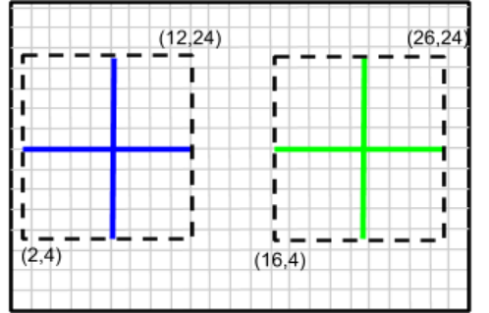
Enunciado
Existen dos equipos de robots, el azul y el verde, de dos robots cada uno. En cada equipo, un robot florero recorre un trayecto de 10 esquinas por la misma calle juntando todas las flores que encuentra, y un robot papelero recorre un trayecto de 20 esquinas por la misma avenida juntando los papeles.
El robot florero del equipo azul comienza su trayecto en la esquina (2,8)
El robot florero del equipo verde comienza su trayecto en la esquina (16,8)
El robot papelero del equipo azul comienza su trayecto en la esquina (7,4)
El robot papelero del equipo verde comienza su trayecto en la esquina (21,4)
Al finalizar el programa, un robot fiscalizador deberá informar qué robot juntó más objetos.

